Slide 1
108-01
11月導師會報
總務處

Slide 2
一、事務工作
1.中平樓結構補強驗收
2.消防設備更新工程招標結束，工程進行中
3.監視器設備更新招標結束，工程進行中
4.生科設備招標結束，設備購置中

Slide 3
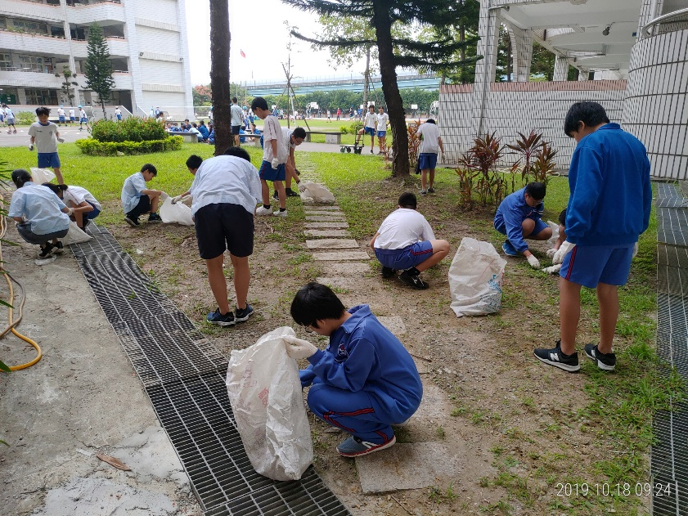
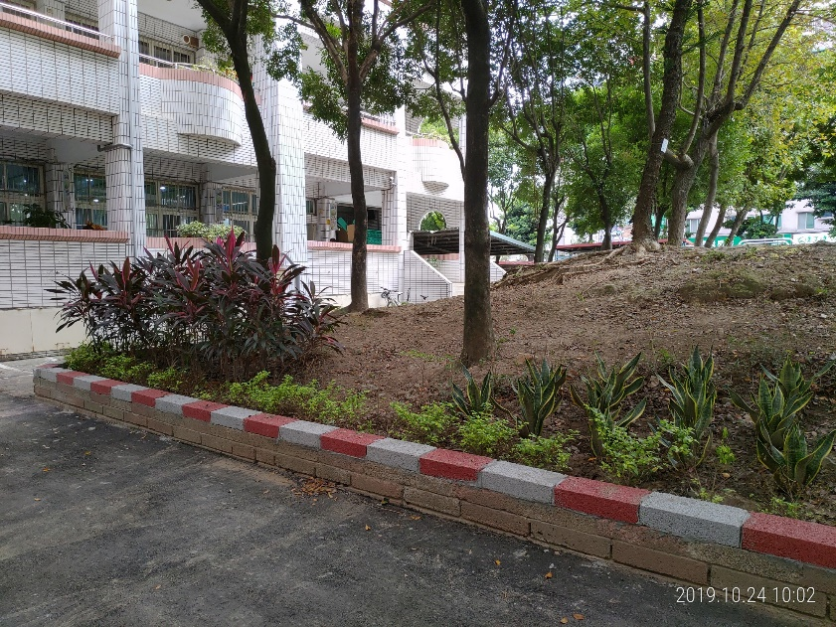
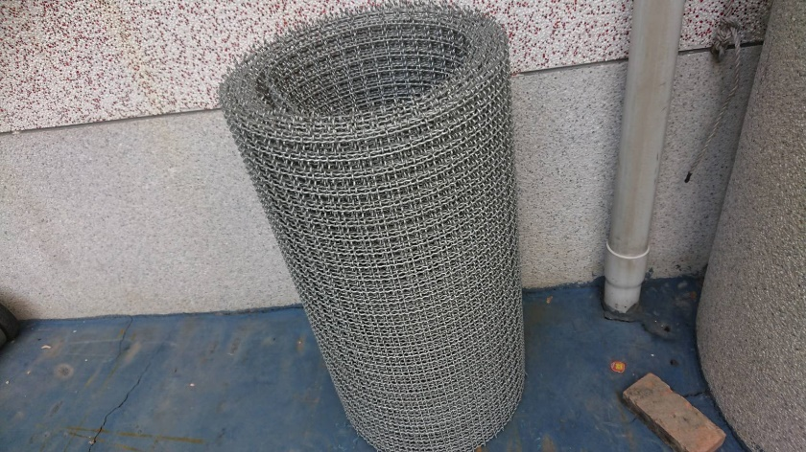
一、事務工作
1.碎石處理
2.緣石增高
3.增製鐵網

Slide 4
一、事務工作
校園門禁時間調整：
本校6:00開放社區民眾運動，但基於維護學生校園安全，早上校園人力不足，擔心學生在校園內發生危險時無人力支援，故做以下調整。
1.於6:30後，才開啟校園各樓層鐵門。
2.學生6:30後，可進入教室。
3.若老師有早到需求，可乘坐電梯前往。

Slide 5
二、水電支出
月份 | 1 | 2 | 3 | 4 | 5 | 6 | 7 | 8 | 9 | 10 | 11 | 12 | 小計
107 用電量 | 36360 | 22680 | 30120 | 38040 | 42600 | 57720 | 42480 | 29640 | 44160 | 50520 | 38160 | 38040
108 用電量 | 35400 | 23280 | 31080 | 36600 | 44040 | 51360 | 40560 | 30960 | 47160 | 48960
用電量 變化 | -960 | +600 | +960 | -288 | +1440 | -6360 | -1920 | +1320 | +3000 | -1560 |  |  | -3768
月份 | 1 | 2 | 3 | 4 | 5 | 6 | 7 | 8 | 9 | 10 | 11 | 12 | 小計
107 用水量 | 962 | 830 | 702 | 663 | 739 | 763 | 919 | 707 | 620 | 658 | 741 | 1043
108 用水量 | 920 | 904 | 774 | 1059 | 753 | 841 | 827 | 597 | 924 | 685
每月 省水度 | -42 | +74 | +72 | +396 | +14 | +78 | -92 | -110 | +304 | +27 |  |  | +721

Slide 6
三、未來展望
校外教學招標
監視器工程
校園美化
殘障廁所計畫申請中

Slide 7
謝謝大家

